Slide 1
REKAYASA PERANGKAT LUNAK II
Jefry Gunawan 3311811045
Nur Azizah 3311811051
Fikri Alamsah 3311811050

Slide 2
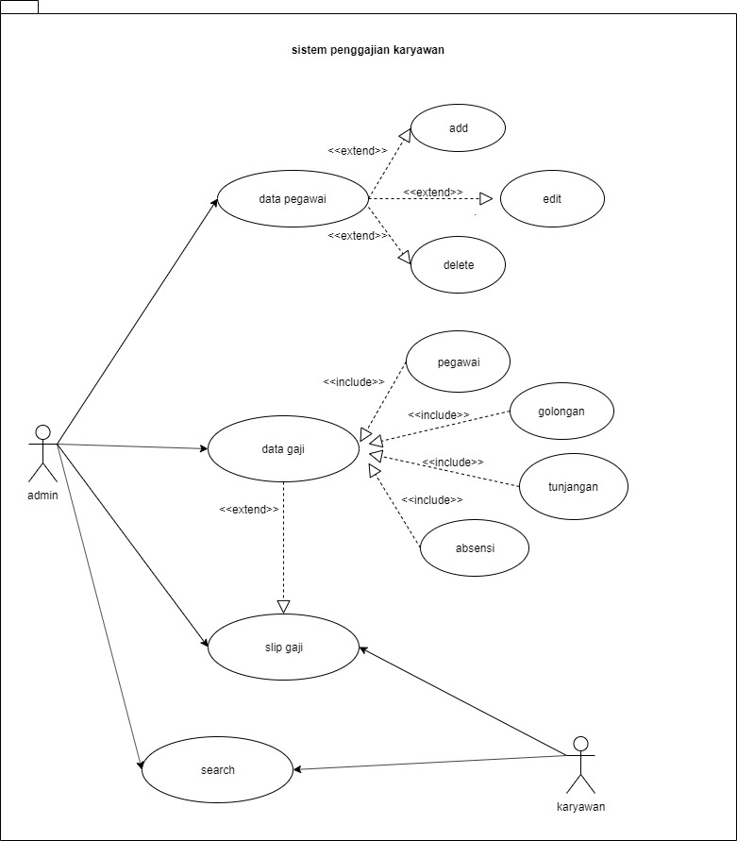
Use case Diagram
Pada gambar disamping merupakan use case diagram dari sistem Payroll. Terdapat dua aktor dari use case tersebut yaitu Admin dan karyawan. Admin dapat menginput data pegawai, data gaji, laporan slip gaji dan mencari karyawan. Karyawan dapat mengetahui dan melihat laporan slip gaji dan dapat mencari data-datanya.

Slide 3
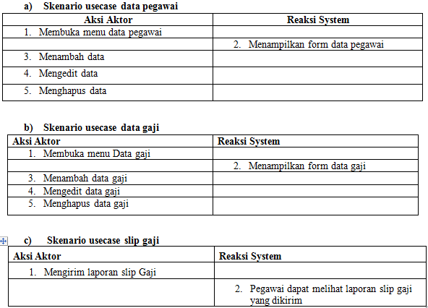
Use case Diagram
Skenario Use Case

Slide 4
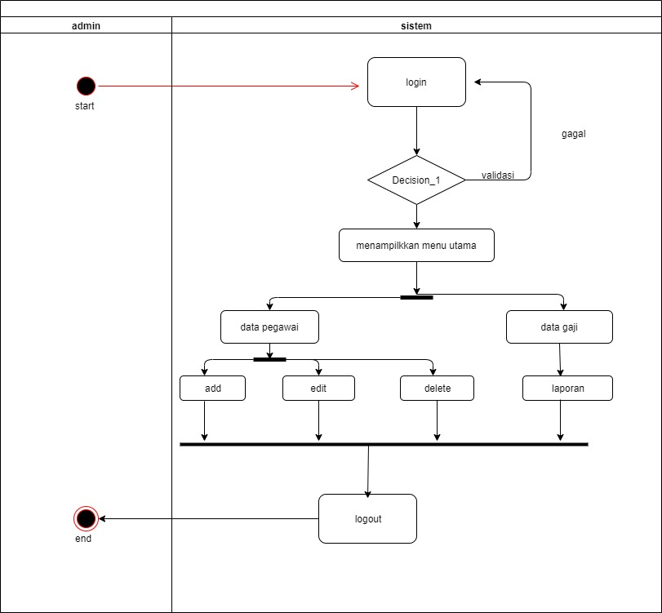
Diagram Activity
Activity diagram merupakan representasi grafis dari seluruh tahapan alur kerja. Berikut activity diagram sistem penggajian pegawai

Slide 5
Sequence Diagram
Sequence diagram merupakan suatu diagram yang memperlihatkan atau menampilkan interaksi-interaksi antar objek didalam suatu sisem yang disusun pada sebuah urutan atau rangkaian waktu.

Slide 6
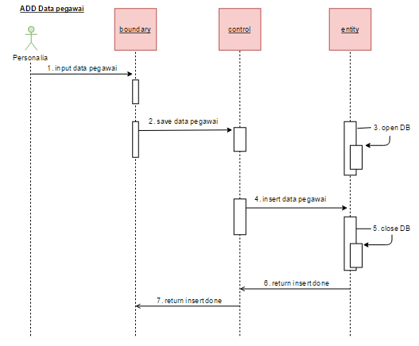
Sequence Diagram : Add data

Slide 7
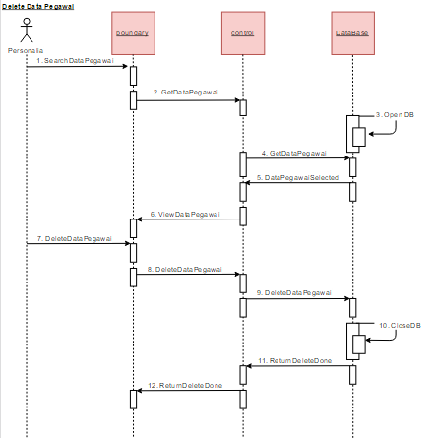
Sequence Diagram : Delete data

Slide 8
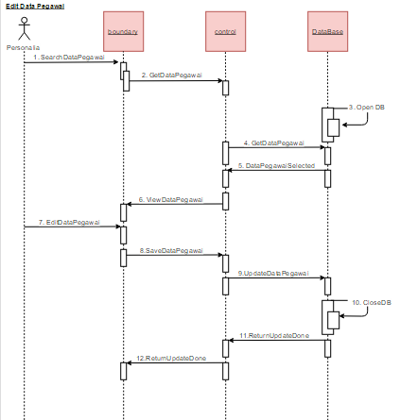
Sequence Diagram : Edit data

Slide 9
Class Diagram
Class diagram adalah model statis yang menggambarkan struktur dan deskripsi class serta hubungannya antara class

Slide 10
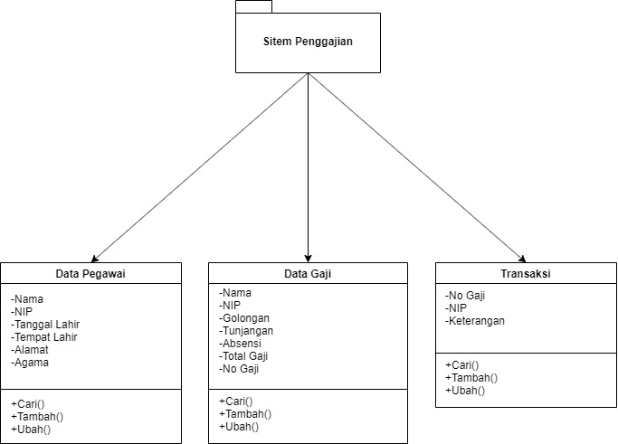
Class Diagram

